Slide 1
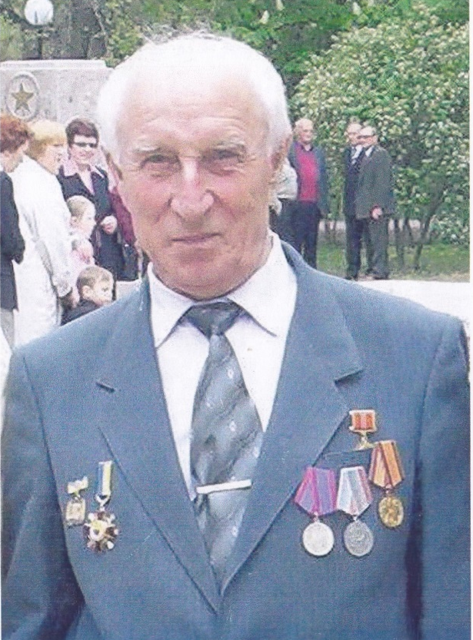
Всеукраїнський інтерактивний конкурс «МАН-Юніор Дослідник
Номінація: «Історик»
Мій внесок у музейну справу
Життя і творчість поета-земляка
Анатолія Васильовича Харлановича
Роботу виконала:
Петрушкова Дар’я Павлівна учениця 9 класу Вознесенської ЗОШ І – ІІІ ст. №8
м. Вознесенська, Миколаївської області
Науковий керівник: Сидорук Світлана Станіславівна, учитель історії Вознесенської ЗОШ І – ІІІ ст.№8 вища кваліфікаційна категорія

Slide 2
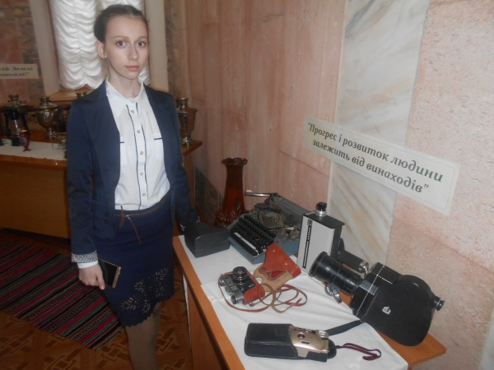
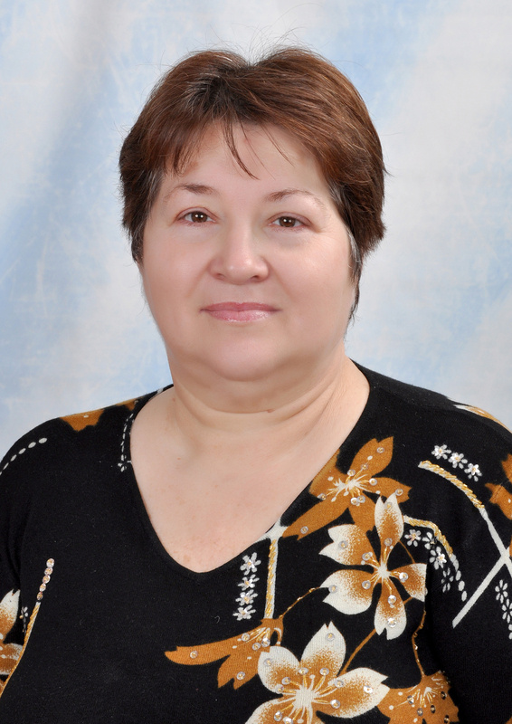
Петрушкова Дар’я
Учасниця обласної науково-практичної конференції «Літературний дивосвіт краян-ювілярів», обласного краєзнавчого конкурсу «З батьківської криниці», обласного конкурсу екскурсоводів "Музейна скарбниця Миколаївщини"
Сидорук
Світлана Станіславівна
учитель історії Вознесенської ЗОШ І – ІІІ ст.№8 вища кваліфікаційна категорія, керівник групи «Пошук»

Slide 3
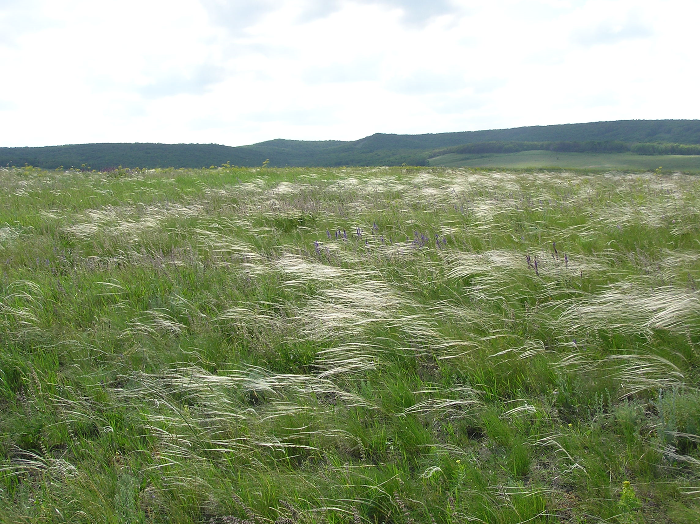
«Поет південного степу»
Практичне значення дослідження: фактичний матеріал, свідчення дружини і сина, копії листів до друзів та листи друзів фотокопії копії листів архівних матеріалів та ціла колекція зібраних фото діяльності літературного об’єднання «Веселка» можуть бути використані на уроках з історії рідного краю, факультативних заняттях, виховних заходах, літературних читаннях
Мета роботи : дослідити і зберегти для нащадків пам’ять про життєвий та творчий шлях талановитого поета-земляка А.В.Харлановича.
Актуальність роботи: А.В. Харланович залишив після себе велику і цікаву спадщину- вірші з розмаїттям тем: українське Південне Причорномор'я, його древня історія, невтомні трудівники-хлібороби. І про що б не писав поет: чи про природу, чи про кохання, чи про злети і падіння людської вдачі – завжди його творчість була звернена до сьогодення, до тих проблем, які хвилюють сучасника.
Висновки й отримані результати. Проведене опитування рідних, ознайомлення з літературної спадщиною поета – земляка, аналіз історіографії та джерел засвідчує наявність численних публікацій і видань збірок.Дослідження спадщини дає змогу не лише розширити знання про його діяльність та напрацювання, а й доповнити характеристику української поезії Миколаївщини цієї епохи.

Slide 4
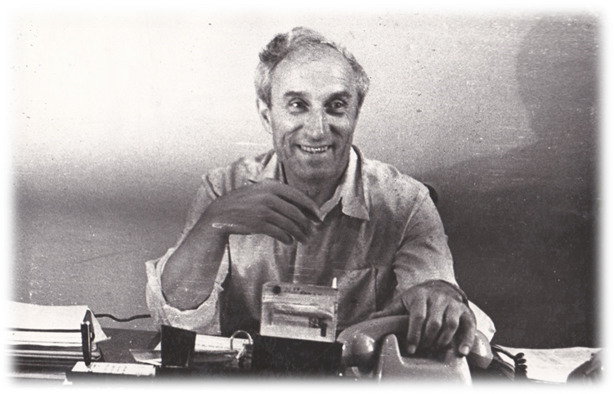


Slide 5
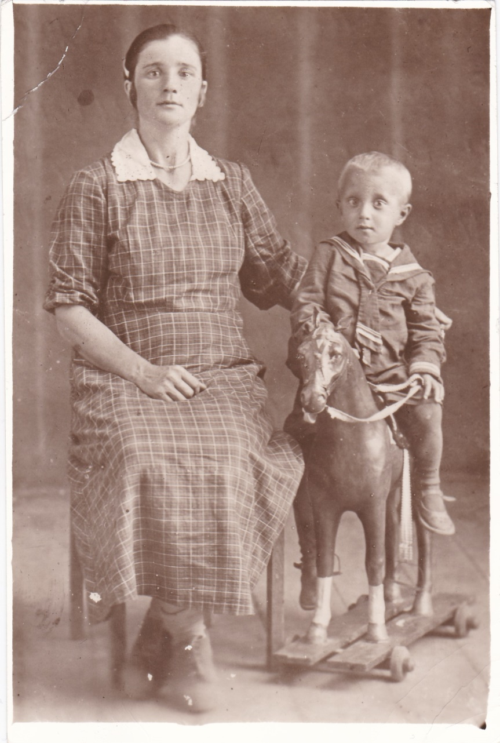
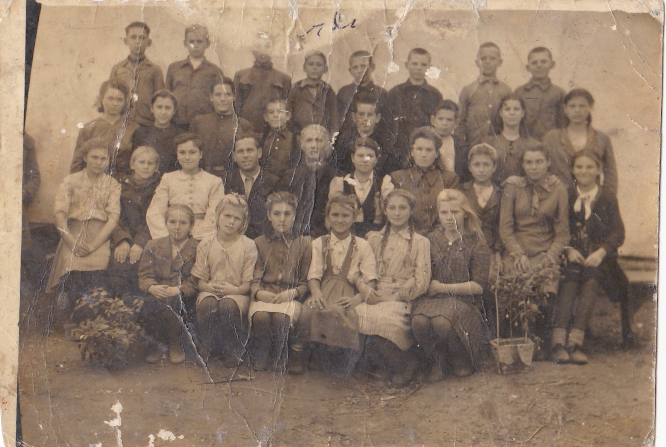
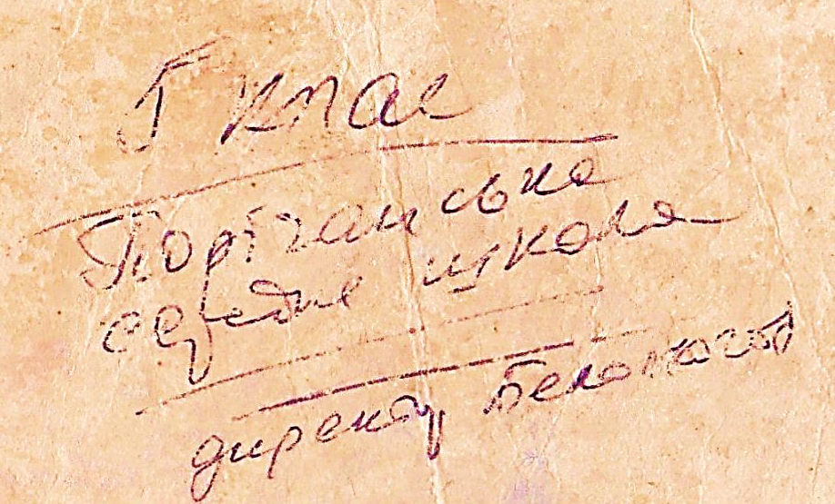

Шкільні роки
Маленький Толя з мамою Софією Олександрівною

Slide 6
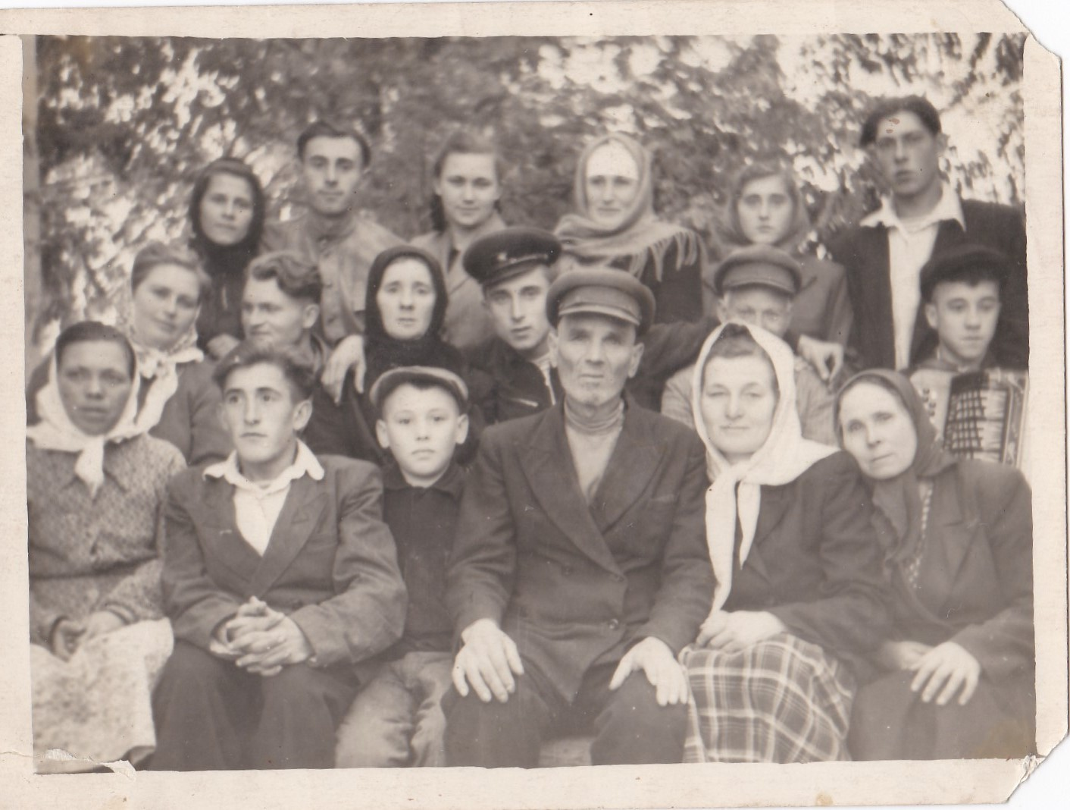
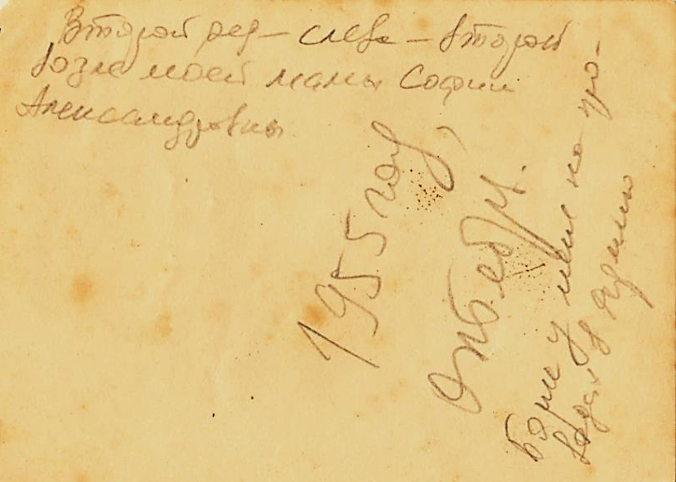
09.11.1955 рік. Проводи в армію

Slide 7
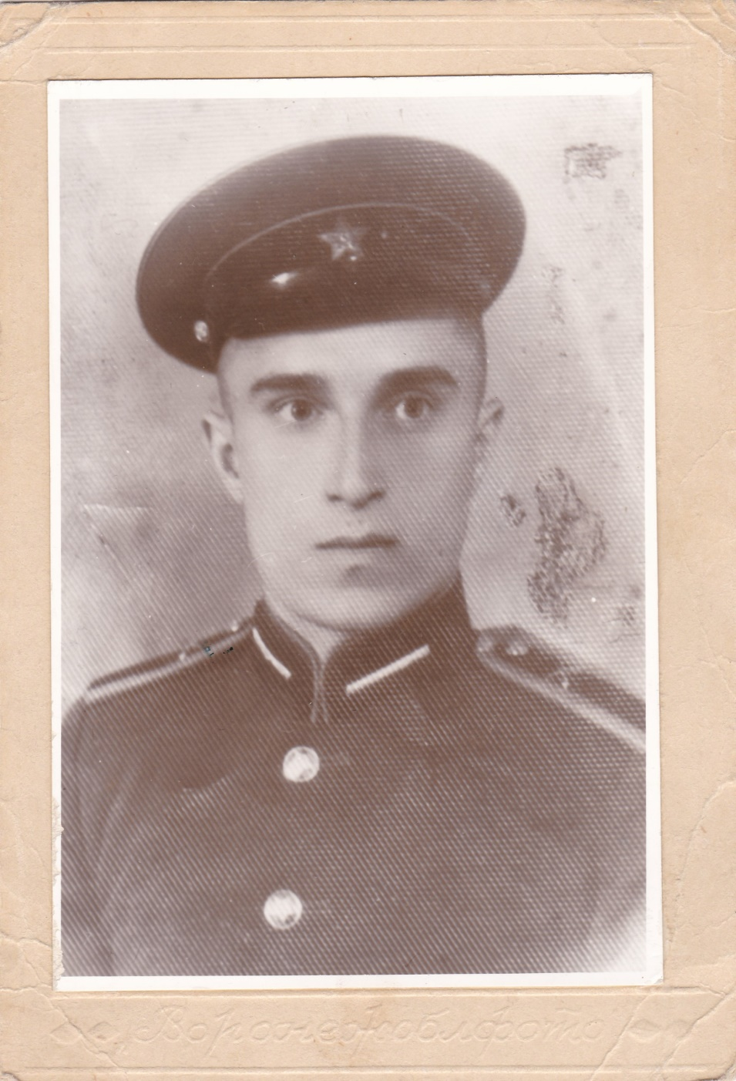
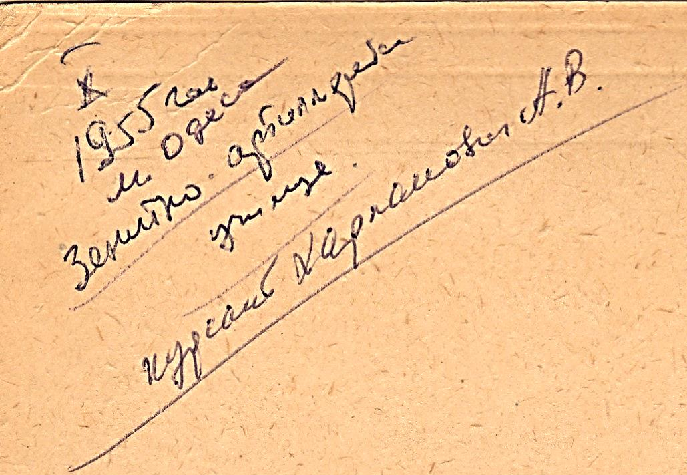
Анатолій Харланович – курсант зенітно-артилерійського училища. Одеса,1955 р.

Slide 8
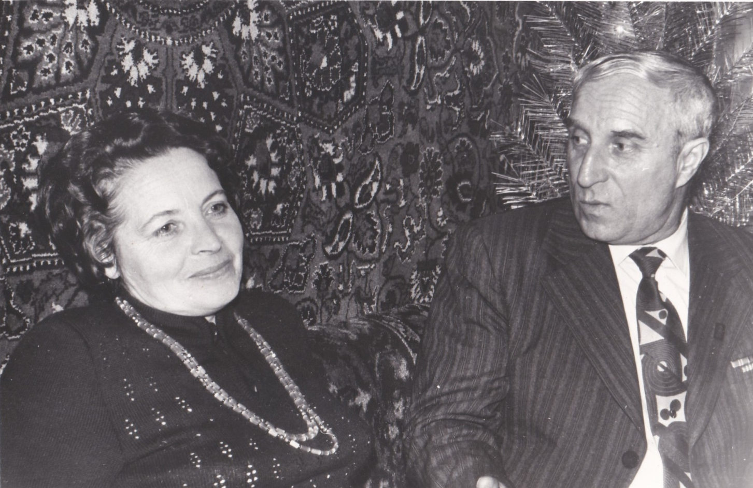
Анатолій Харланович разом з дружиною Марією Іванівною.
Харланович Марія Іванівна – 30 років очолювала Вознесенський міській відділ освіти

Slide 9
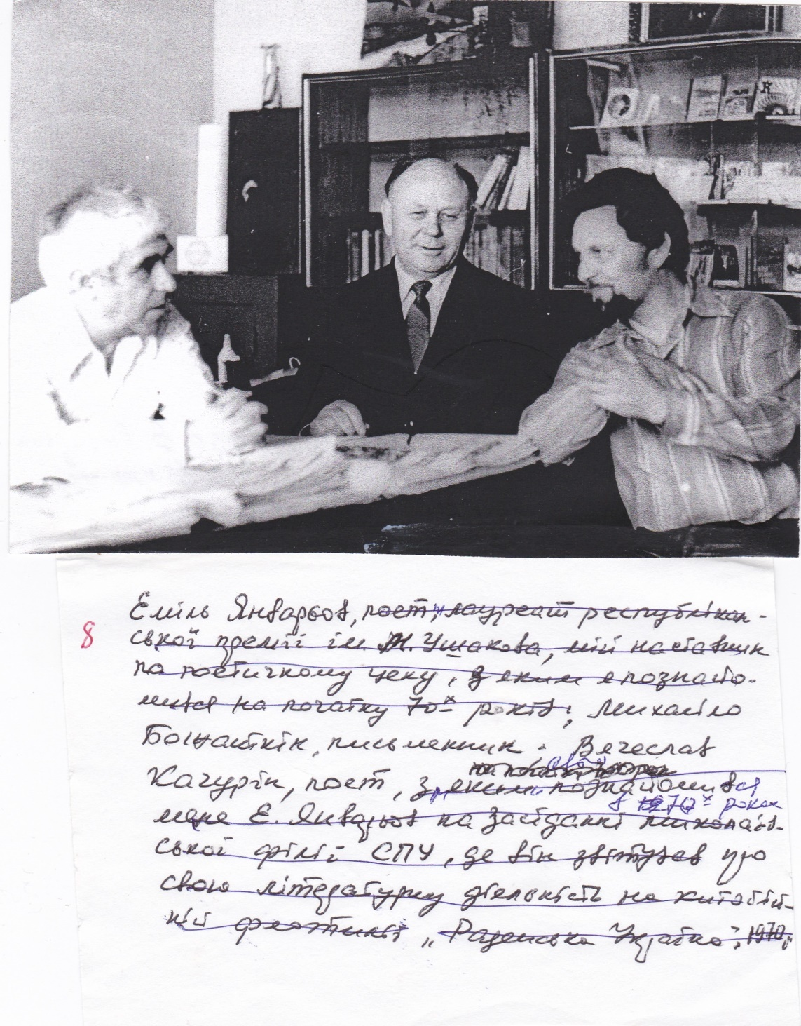
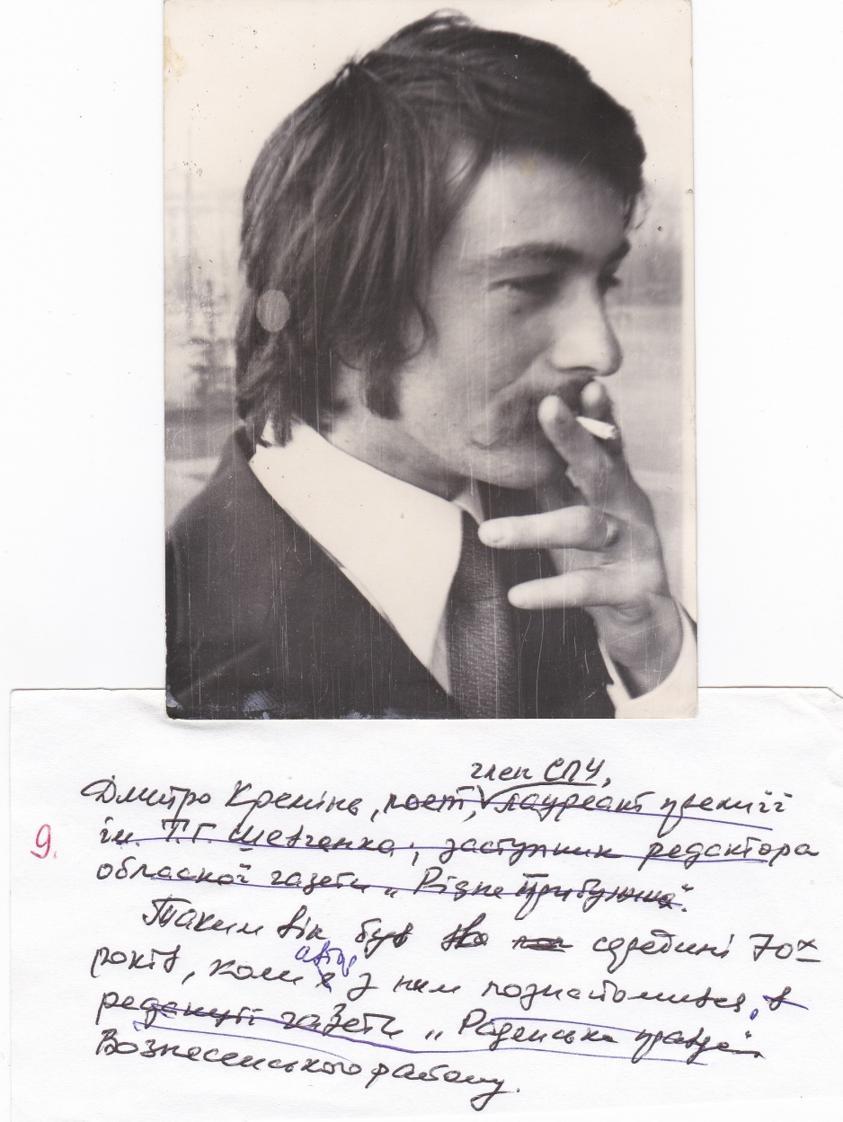
Спогади Анатолія Васильовича
про друзів

Slide 10
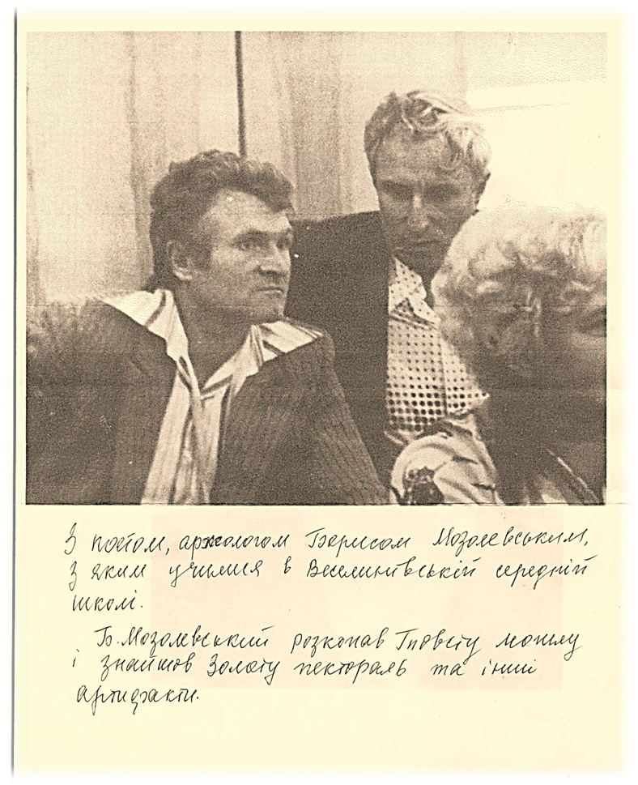
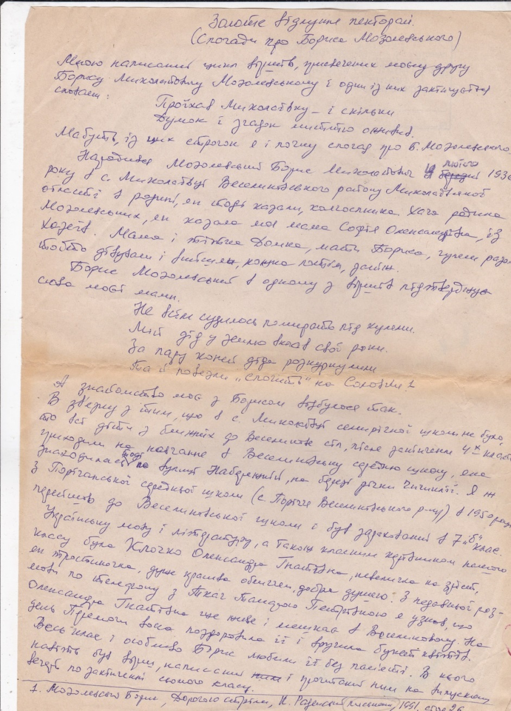
Спогади А.В. Харлановича про Б.М.Мозолевського

Slide 11
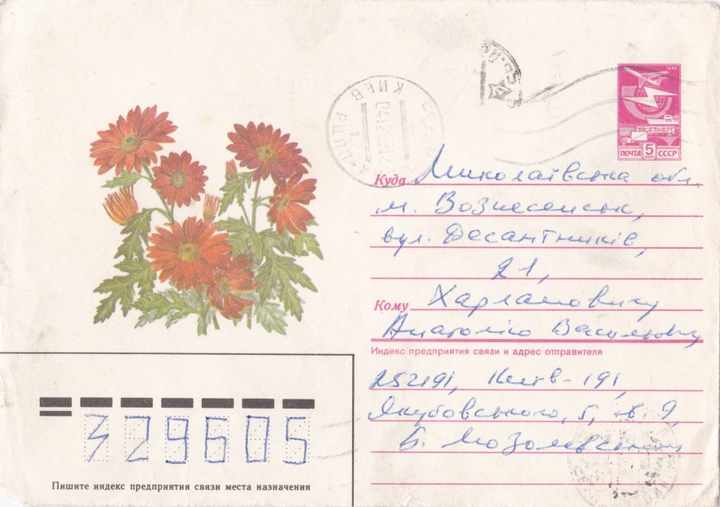
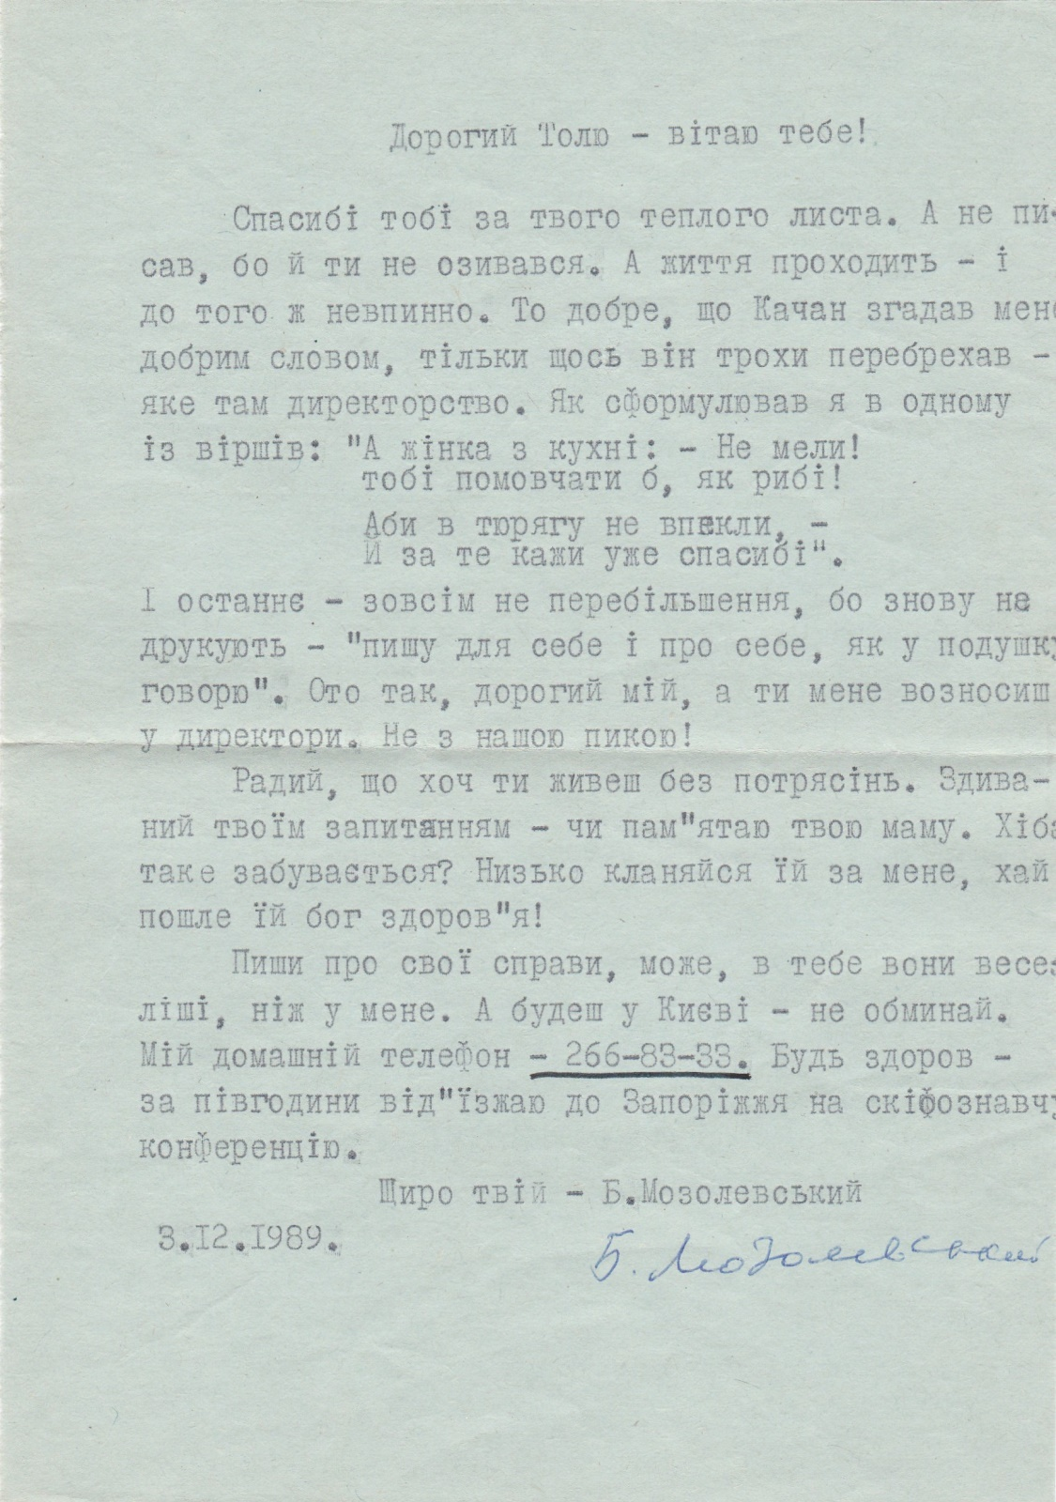
Лист Б. Мозолевського до
А.В. Харлановича

Slide 12


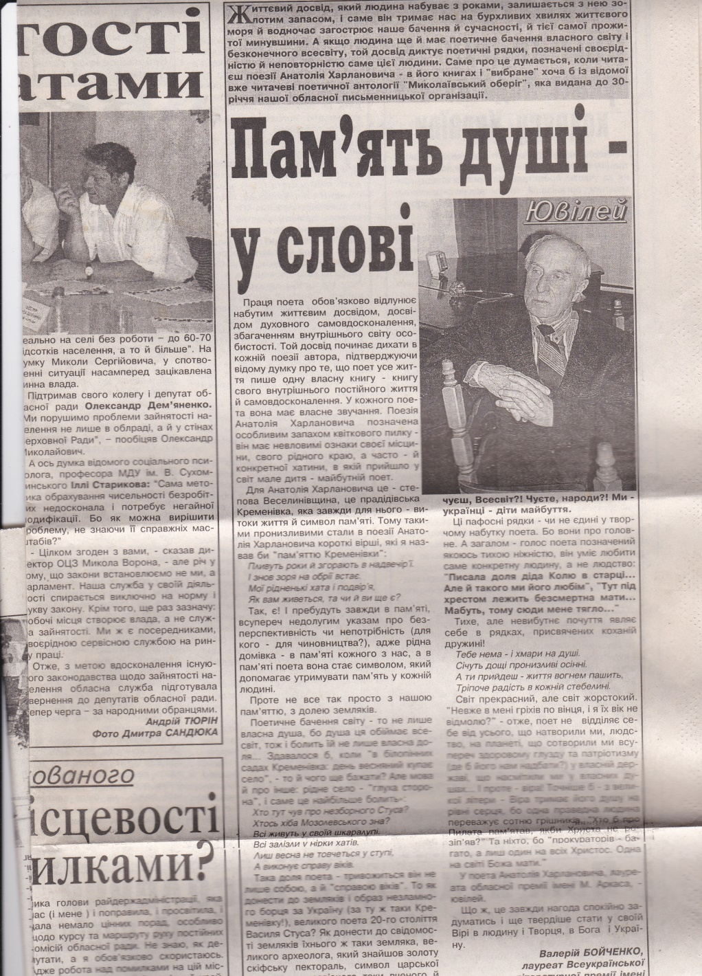

Збірки поезій А.В. Харлановича

Slide 13

Прочитайте цю збірку – і легше стане вам на душі. Бо все починається з неї, душі, зачарованої красою світу, якого нам так мало дано.
Дмитро Кремінь, 1994р.

Slide 14
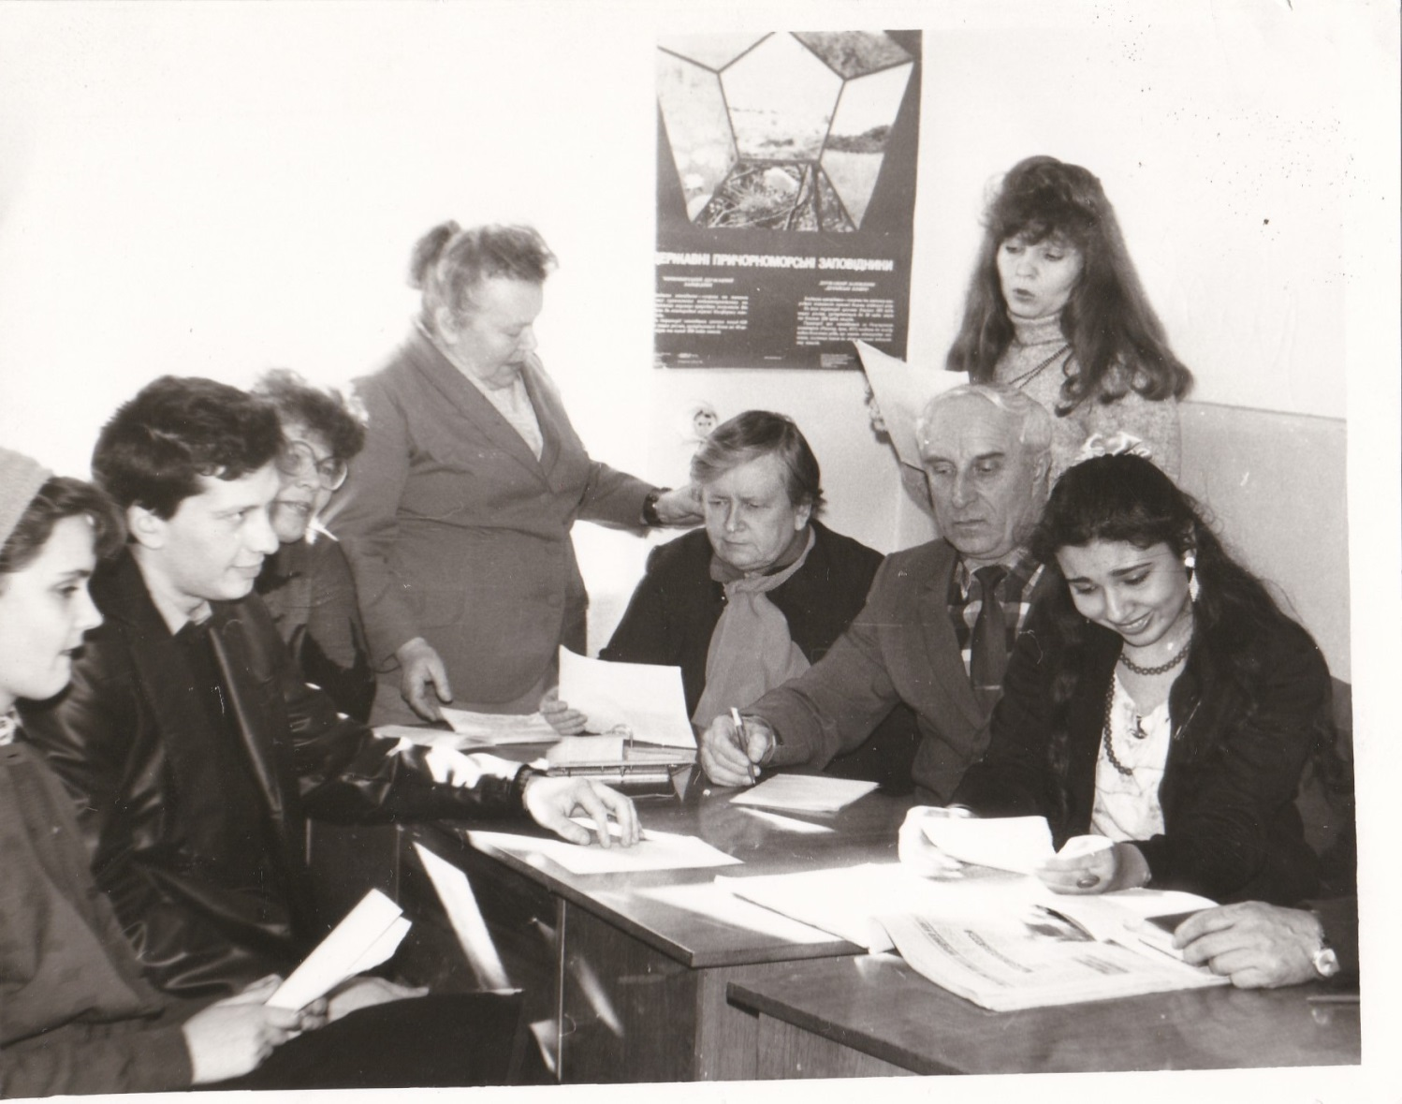
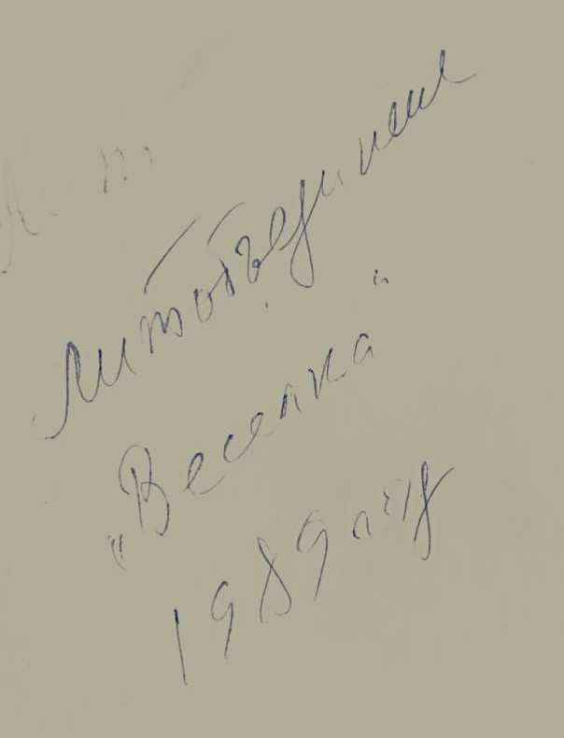
1989р. літературне об’єднання «Веселка». А.В. Харланович в колі однодумців

Slide 15
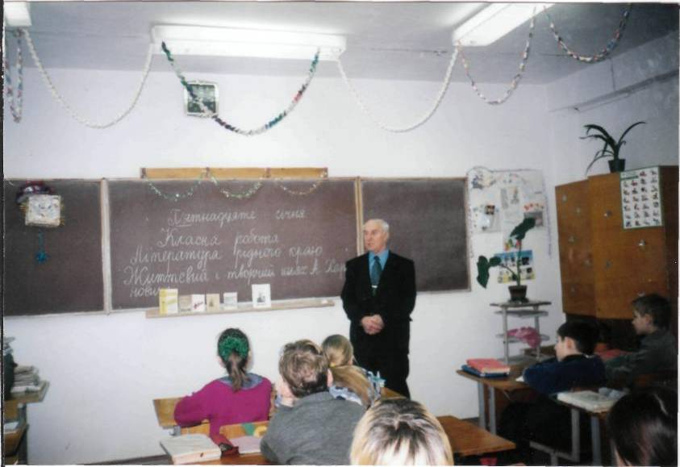
А.В. Харланович під час зустрічі
з учнями Вознесенської ЗОШ №8

